Slide 1
Modelagem de Banco de dados com ER – Entidade Relacionamento
Trilha de Banco de Dados Relacional
Juliana Mascarenhas
Tech Education Specialist DIO / Criadora de conteúdo no @Simplificandoredes e @SimplificandoProgramação
Mestre em modelagem computacional | Cientista de dados
@in/juliana-mascarenhas-ds/

Slide 2
Objetivo Geral
Objetivo deste módulo é apresentar o mundo da modelagem de dados voltado para um sistema de banco de dados.

Slide 3
Percurso
Etapa 1
Introdução à Modelagem e Projeto de BD
Etapa 2
Explorando o Modelo ER
Etapa 3
Esquema Conceitual Através de Diagramas
Etapa 4
Modelagem de dados complexa com ER
Etapa 5
Construindo seu Primeiro Projeto de BD

Slide 4

Etapa 3
Modelagem de dados Complexa com EER – Enhanced Entity-Relationship
// Design e Projeto de Banco de dados

Slide 5

Modelo Enhanced ER
Modelo ER – 1970
Evoluir...
Notes:
Os atributos complexos são semelhantes aos elementos complexos em XML

Slide 6

Modelo Enhanced ER
Modelo ER – 1970
EER: Novos conceitos semânticos
Desenvolvidos fora da área de BDs
Diagrama ERR
Evoluir...
Entidades
Objeto
Notes:
Os atributos complexos são semelhantes aos elementos complexos em XML

Slide 7
Classes superclasses e Herança

Slide 8
Modelo Enhanced ER
Generalização e Especialização
Categoria ou Union Type
Herança: Atributo e relacionamento
Superclasses
Herança
Subclasses
Notes:
Os atributos complexos são semelhantes aos elementos complexos em XML

Slide 9
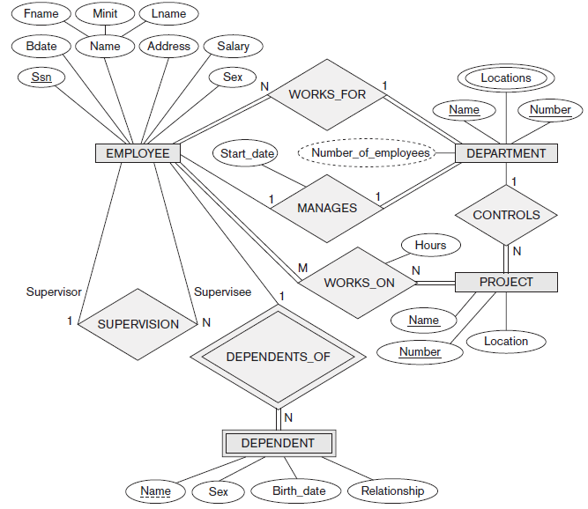
Modelo Enhanced ER
Tipos de entidades
Conjuntos de entidades
Subclasse & Subtipo
Notes:
Os atributos complexos são semelhantes aos elementos complexos em XML

Slide 10
Modelo Enhanced ER
Suporte TI
Tipos de entidades
Conjuntos de entidades
Administradores
Especialistas
Empregados
Marketing
Suporte Local
Analistas
Subclasse & Subtipo
Notes:
Os atributos complexos são semelhantes aos elementos complexos em XML

Slide 11
Modelo Enhanced ER
Classe 1
Classe 2
Objeto
Objeto
Objeto
Objeto
Objeto
Objeto
Objeto
Subclasse & Subtipo
Notes:
Os atributos complexos são semelhantes aos elementos complexos em XML

Slide 12
Modelo Enhanced ER
Classe mãe
Classe filho
Classe filha
Comportamento e estado
Específicos
Comportamento
e
Estado gerais
Subclasse & Subtipo
Notes:
Os atributos complexos são semelhantes aos elementos complexos em XML

Slide 13
Modelo Enhanced ER
Superclasse
Subclasse
Depende do contexto do BD
Objeto distinto no BD
Empregados
Secretária
Engenheiro
Gerente
Empregados
Subclasse
Chefe de obras
Engenheiro
Arquiteto
Notes:
Os atributos complexos são semelhantes aos elementos complexos em XML

Slide 14
Modelo Enhanced ER
Herança
"Princípio próprio à programação orientada a objetos (POO) que permite criar uma nova classe a partir de uma já existente."
Reutilização de código
Agregar atributos e métodos
Especialização de classes
Notes:
Os atributos complexos são semelhantes aos elementos complexos em XML

Slide 15
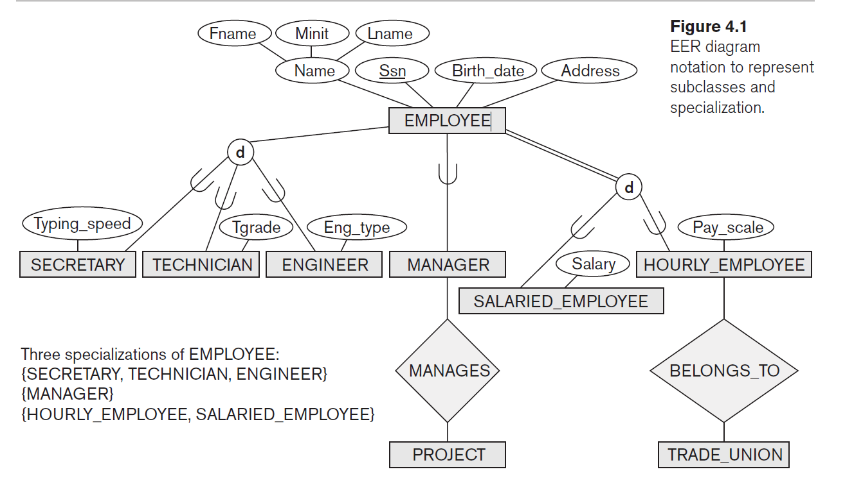
Modelo Enhanced ER
Fonte: livro de referência - Navathe
Notes:
Os atributos complexos são semelhantes aos elementos complexos em XML

Slide 16
Especialização e Generalização

Slide 17
Modelo Enhanced ER
Especialização: subclasses
Conjunto de subclasses -> tipo de entidade
Diferenciação: propriedade, atributos
Secretária
Engenheiro
Gerente
Específico
Subclasse & Subtipo
Notes:
Os atributos complexos são semelhantes aos elementos complexos em XML

Slide 18
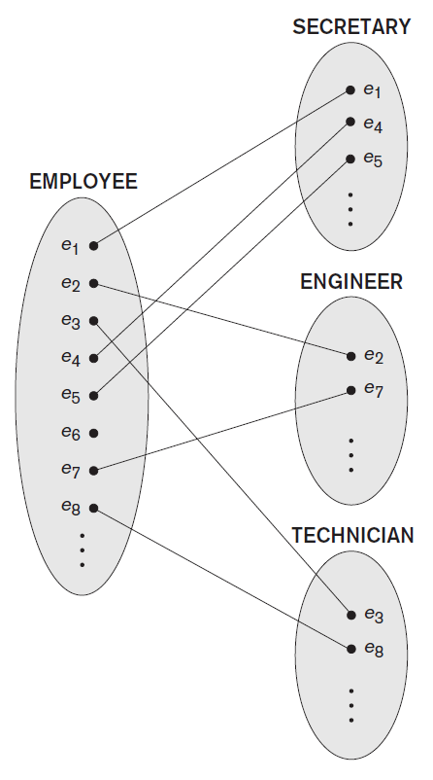
Modelo Enhanced ER
Instâncias das superclasse e subclasses
Mesma representação de mundo real
Papel especializado
[1:1]
Fonte: livro de referência - Navathe
Notes:
Os atributos complexos são semelhantes aos elementos complexos em XML

Slide 19
Modelo Enhanced ER
Fonte: livro de referência - Navathe
Notes:
As subclasses representam a mesma entidade de mundo real que a superclasse

Slide 20
Modelo Enhanced ER
Atributos aplicados a algumas entidades
Relacionamentos específicos com subclasses
Fonte: livro de referência - Navathe
Motivação
Notes:
Os atributos complexos são semelhantes aos elementos complexos em XML

Slide 21

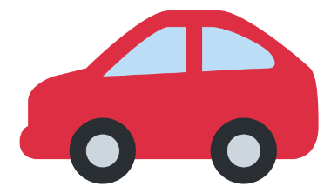
Modelo Enhanced ER
Generalização
Inverso da especialização
Propriedades comuns as entidades
Notes:
Os atributos complexos são semelhantes aos elementos complexos em XML

Slide 22
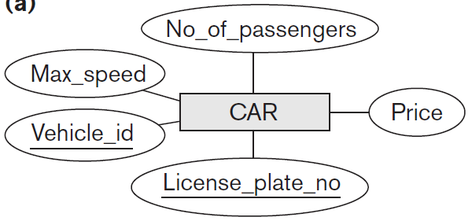
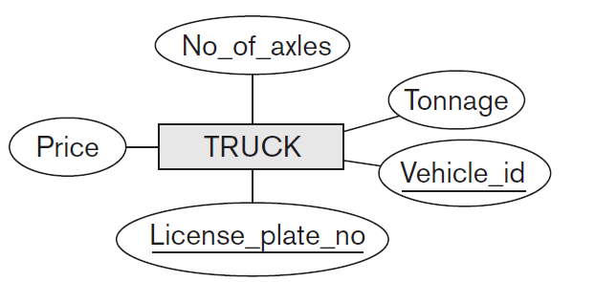
Modelo Enhanced ER
Fonte: livro de referência - Navathe
Fonte: livro de referência - Navathe
Generalização
Notes:
Os atributos complexos são semelhantes aos elementos complexos em XML

Slide 23
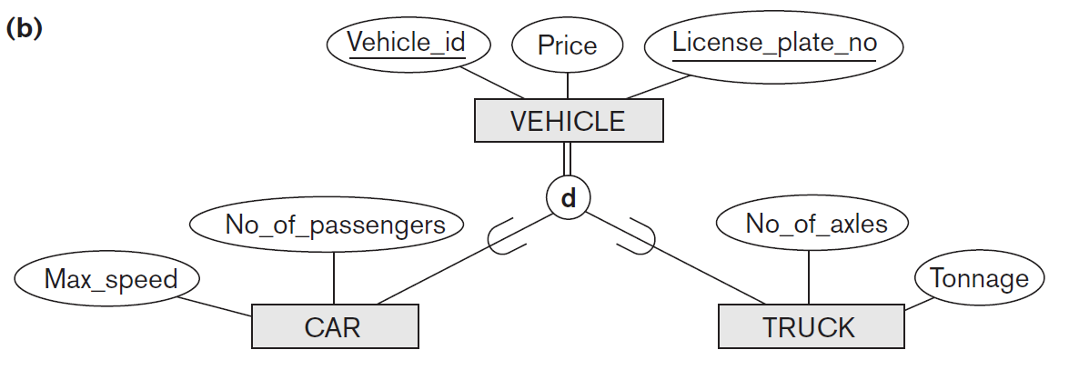
Modelo Enhanced ER
Fonte: livro de referência - Navathe
Generalização
Notes:
Os atributos complexos são semelhantes aos elementos complexos em XML

Slide 24
Refinamento
Generalização Especialização
Superclasse
Entidade
Entidade
Subclasses

Slide 25
Constraints de Generalização & Especialização

Slide 26
Constraints – Modelo EER
Constraint:
Predicated-defined (condição)
Attribute-defined Specialization
User-defined
Notes:
Os atributos complexos são semelhantes aos elementos complexos em XML

Slide 27
Constraints – Modelo EER
Constraint:
Predicated-defined (condição)
Attribute-defined Specialization
User-defined
Secretária
(Job_Type = 'Secretária')
Notes:
Os atributos complexos são semelhantes aos elementos complexos em XML

Slide 28
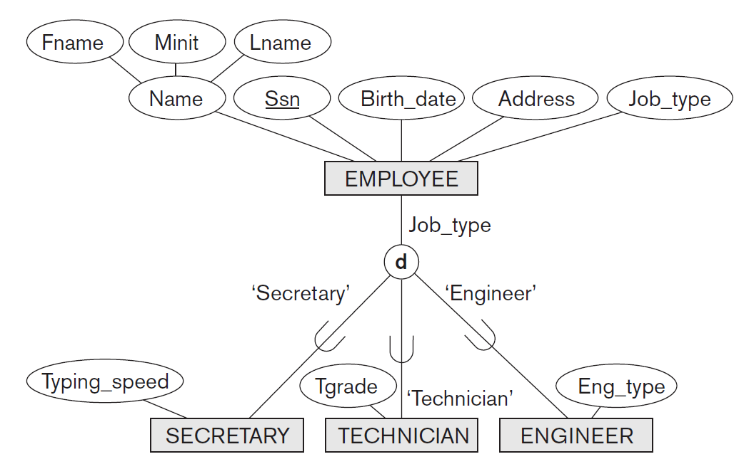
Constraints – Modelo EER
Constraint:
Predicated-defined (condição)
Attribute-defined Specialization
User-defined
Notes:
Os atributos complexos são semelhantes aos elementos complexos em XML

Slide 29
Constraints – Modelo EER
Constraint:
Predicated-defined (condição)
Attribute-defined Specialization
User-defined
Especialização definida por atributo
Atributo definidor da especialização
Notes:
Os atributos complexos são semelhantes aos elementos complexos em XML

Slide 30

Constraints – Modelo EER
Constraint:
Predicated-defined (condição)
Attribute-defined Specialization
User-defined
Notes:
Os atributos complexos são semelhantes aos elementos complexos em XML

Slide 31
Constraints – Modelo EER
Constraint:
Disjointness constraint
Overlapping
Completeness constraint
ESPECIALIZAÇÃO
Notes:
Os atributos complexos são semelhantes aos elementos complexos em XML

Slide 32
Constraints – Modelo EER
Constraint:
Disjointness constraint
Overlapping
Completeness constraint
Conjuntos disjuntos
Notes:
Os atributos complexos são semelhantes aos elementos complexos em XML

Slide 33
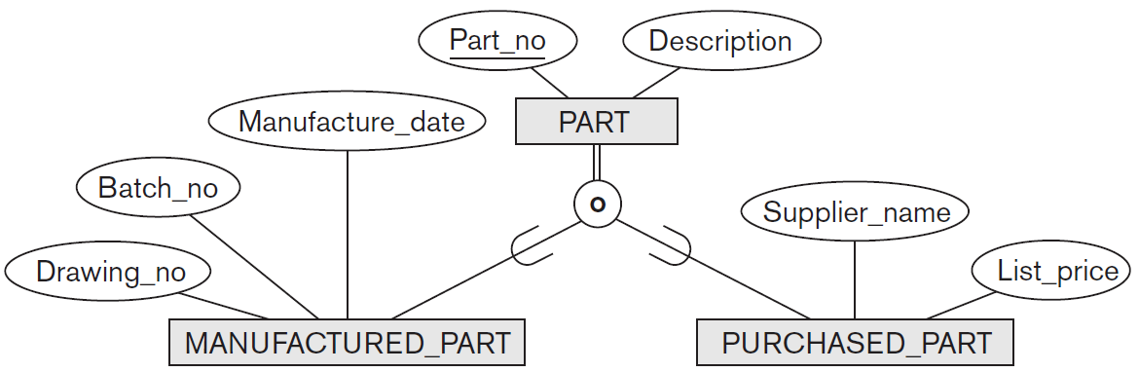
Constraints – Modelo EER
Constraint:
Disjointness constraint
Overlapping
Completeness constraint
Notes:
Os atributos complexos são semelhantes aos elementos complexos em XML

Slide 34
Constraints – Modelo EER
Constraint:
Disjointness constraint
Overlapping
Completeness constraint
Total
Parcial
Notes:
Os atributos complexos são semelhantes aos elementos complexos em XML

Slide 35
Constraints – Modelo EER
Constraint:
Disjointness constraint
Overlapping
Completeness constraint
Pertencimento mandatório
Total
Particiação Opcional
Parcial
Notes:
Os atributos complexos são semelhantes aos elementos complexos em XML

Slide 36
Modelo Enhanced ER
Fonte: livro de referência - Navathe
Notes:
As subclasses representam a mesma entidade de mundo real que a superclasse

Slide 37
Constraints – Regras
Deletar
Superclasse -> subclasses
Inserção
Entidade em superclasse -> predicated-defined
Entidade em superclasse com total -> subclasse macth
Notes:
Os atributos complexos são semelhantes aos elementos complexos em XML

Slide 38
Hierárquia & rede de especialização

Slide 39
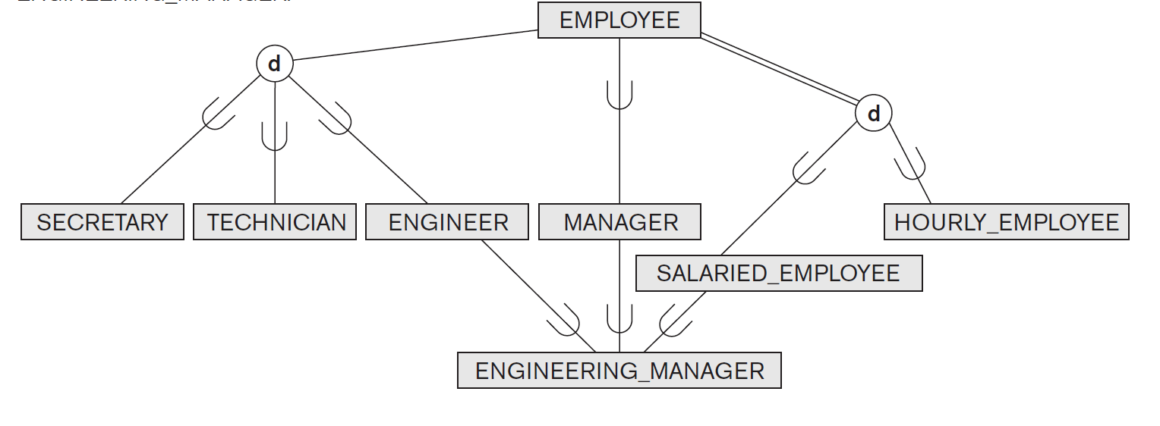
Especialização
Hierárquia de especialização
Rede de especialização
Notes:
Uma subclasse pertence a apenas 1 superclasse

Slide 40
Exemplo
Requisitos
Rastreamento das 3 entidades & overlaping de entidades
Tipos definidos de empregados
Informação dos aluminis – grau acadêmico
Estudantes graduados ou não

Slide 41
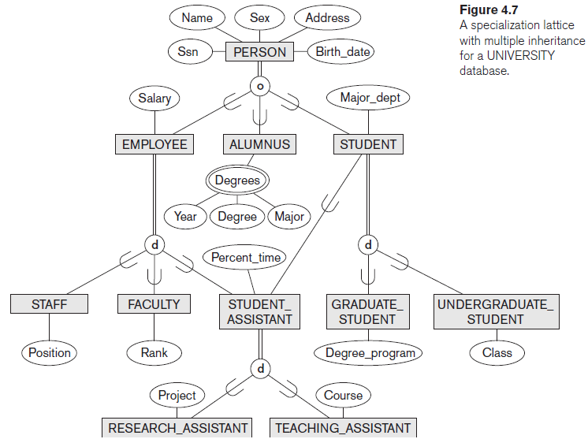
Notes:
Uma subclasse pertence a apenas 1 superclasse

Slide 42
Herança
Notes:
Uma subclasse pertence a apenas 1 superclasse

Slide 43
Herança múltipla
Subclasse compartilhada
Notes:
Uma subclasse pertence a apenas 1 superclasse

Slide 44
Modelagem de union types usando categorias

Slide 45



Union Type
Coleção de objetos de diferentes tipos de entidades
Representação: subclasse

Slide 46
Union Type
Dona do carro
Subclasse:
Papel dono do veículo
Fianciamento

Slide 47
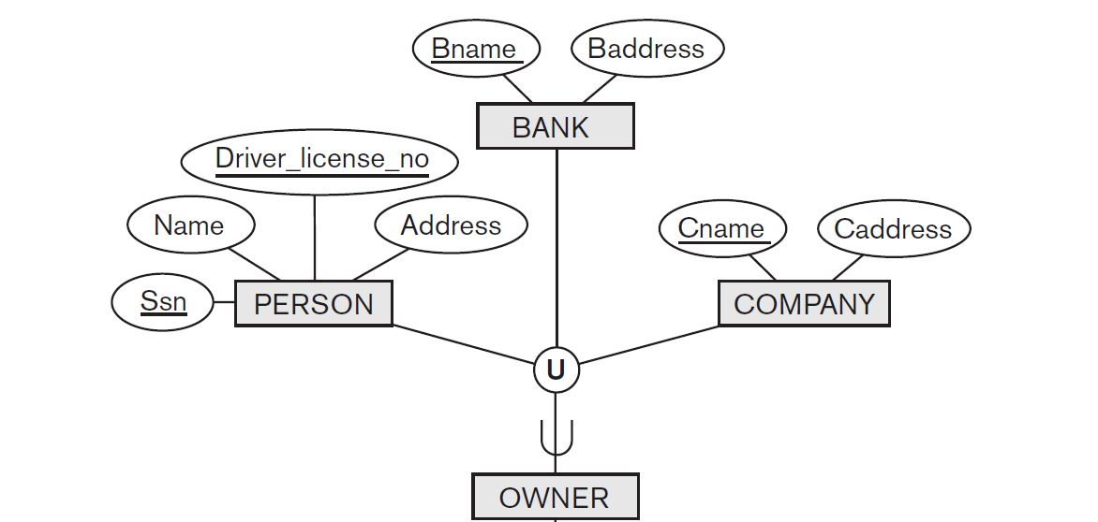
Union Type
Dona do carro
Subclasse:
Papel dono do veículo
Financiamento

Slide 48
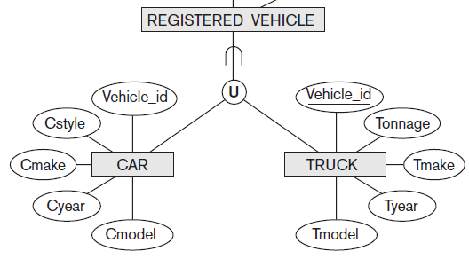
Union Type

Slide 49
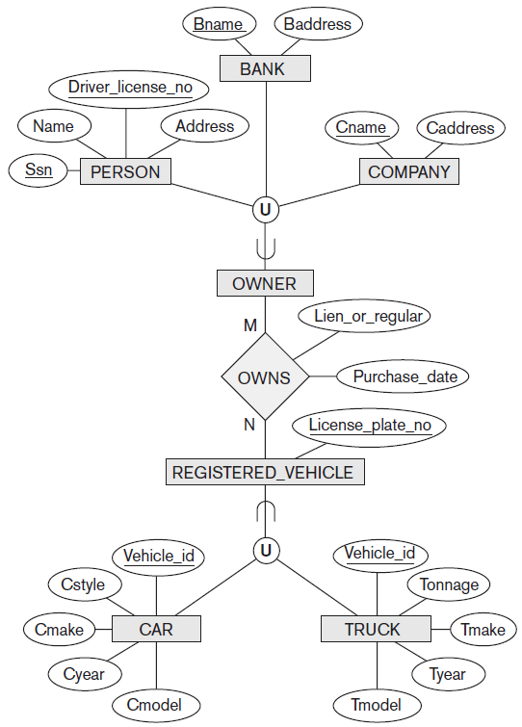
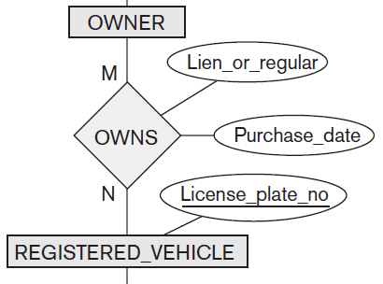
Union Type

Slide 50
Union Type
Dona do carro
Subclasse:
Papel dono do veículo
Financiamento
Parcial (||)
Union Type
Total (|)

Slide 51

Union Type
Generalização/Especialização
Por qual optar?
Union Type/Categorização

Slide 52
Esquema EER & Definições formais

Slide 53
Exemplificação
Aplicação do Modelo Enchancer ER
Descrição do esquema
Definições formais
Reafirmando conceitos
Universidade

Slide 54
Exemplificação
Rastrear:
Estudantes, graduados, registros, trabalhos
Oferta de cursos
Pessoas:
Faculdade - rank(assitente, associado, pesquisador …)
Estudante
Departamento

Slide 55
Exemplificação
Estudante:
Class -> grau acadêmico
Relacionados ao seu minor e major
Trabalho final deve ser registrado
Class = 5 ou 6 para ser Grad_Student
Entrega a tese para o orientador (committee)
Constraint

Slide 56
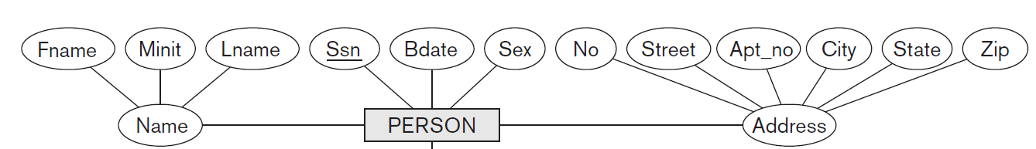
Exemplificação
Pessoas

Slide 57
Exemplificação
Departamento:
Uma pessoa acadêmica pertence a um departamento
Pessoa coordenador – chairperson
Atributos: nome, telefone, escritório ...
Constraint

Slide 58
Exemplificação
Curso:
Atributos: nome, número, descrição
Seções do mesmo curso são ofertadas aos alunos
As seções são ofertadas a cada ano e possui um instrutor

Slide 59
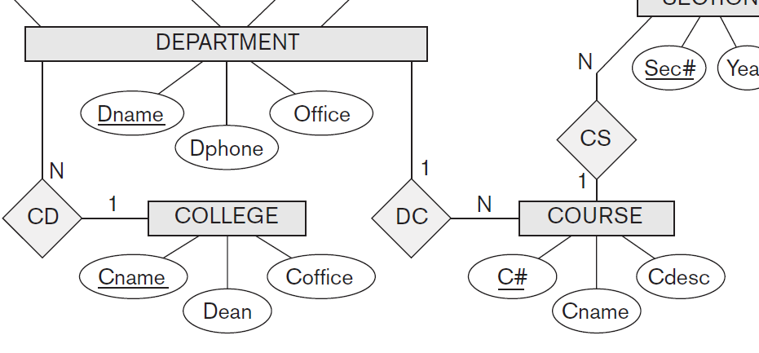
Departamento
Exemplificação

Slide 60
Exemplificação
Instrutor pesquisador:
Agregado: Faculty (acadêmico) e Grad_Student (Mestrando ou doutorando)
Um instrutor pesquisador está associado a uma seção de um curso

Slide 61
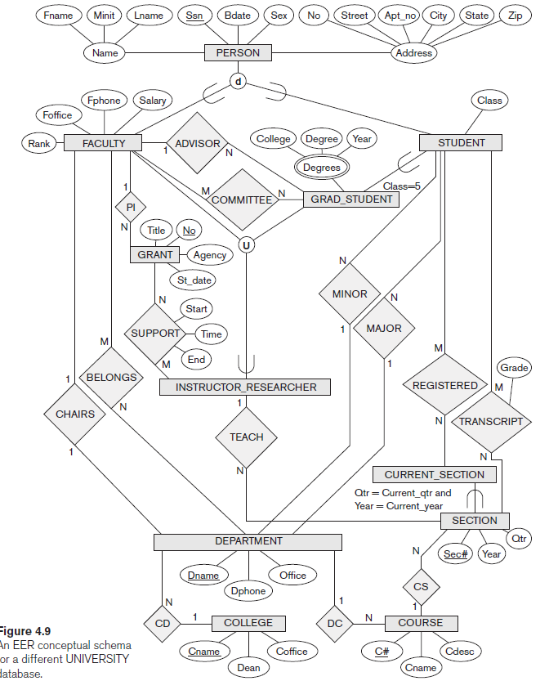
Universidade

Slide 62
Decisão sobre design de BD & UML

Slide 63
Design
Generalização/Especialização
Por qual optar?
Union Type/Categorização

Slide 64
Decisões de Design
Guideline
Sub/Superclasses: Acurácia x Desordem
Merge de subclasse em uma superclasse: s/ relacionamentos e poucos atributos
Union Types: evitados por padrão
Escolhas guiadas pelo mini-mundo

Slide 65
Decisões de Design
Atributos?

Slide 66
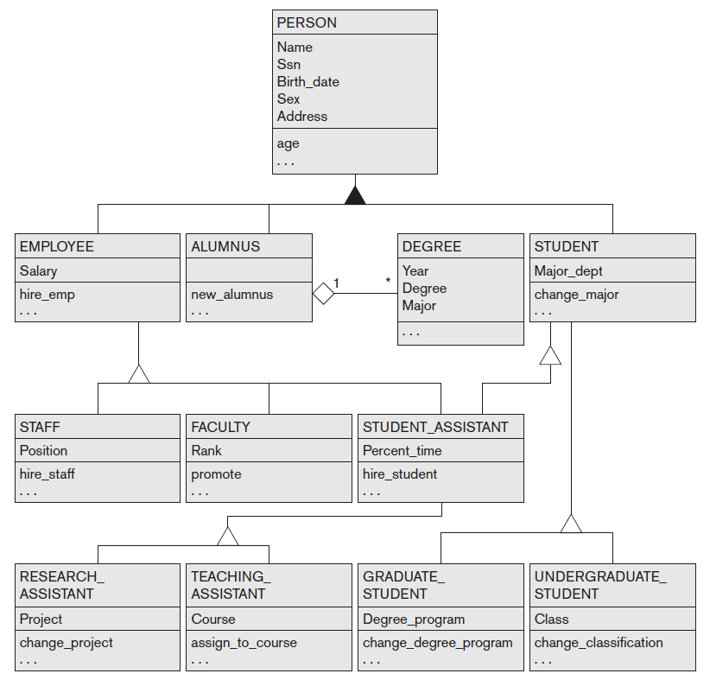
Representando por UML
Foco na modelagem de dados
Diagrama de classes
Classes concretas
Nomenclatura
Classe base e classes (nós) folha

Slide 67
UML - Especialização
Overlaping
Disjoint

Slide 68
Terminologias alternativas

Slide 69

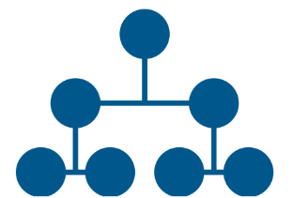
Terminologias
Knowledge representation (KR)
Ontologia
Domínio

Slide 70
Terminologias
Domínio
Similaridades
Processo de abstração para identificação de componentes
Prove recursos para modelagem de dados

Slide 71
Terminologias
Domínio
KR
Modelagem semântica - mais abrangente: regras, conhecimento espacial e temporal
Reasoning mechanisms
Mistura de instância e esquema

Slide 72
Terminologias
Conceitos abstratos
Classificação e Instanciação
Identificação
Especialização e Generalização
Agregação e Associação
Modelo de dados semântico

Slide 73
Propriedade de classes
Terminologias
Objetos de exceção
Meta-class
Conceitos abstratos
Classificação e Instanciação
Identificação
Especialização e Generalização
Agregação e Associação
Atribuição de objetos/entidades a classes/tipo de entidade

Slide 74
Terminologias
Conceitos abstratos
Classificação e Instanciação
Identificação
Especialização e Generalização
Agregação e Associação
Processo abstrato de identificação única

Slide 75
Terminologias
Conceitos abstratos
Classificação e Instanciação
Identificação
Especialização e Generalização
Agregação e Associação
Refinamento utilizando sub e superclasses

Slide 76
Terminologias
Conceitos abstratos
Classificação e Instanciação
Identificação
Especialização e Generalização
Agregação e Associação
Abstração para composição de objetos complexos

Slide 77

Ontologia
Alimenta o BD com informações sobre o domínio, suas propriedades e relações
Close World Assumption
Open World Assumption
Semantic Web

Slide 78
Ontologia
Descrição:
Thesaurus – relacionamentos x conceitos
Taxonomy – relacionamento de conceitos com estruturas
Esquema detalhado – descrição de coneitos
Lógica teórica – lógica matemática para definição de conceitos

